Slide 1




O Papel do Notário na
Incorporação Imobiliária

Slide 2


O NOTÁRIO
NAS INCORPORAÇÕES
IMOBILIÁRIAS
BERNARDO CHEZZI
ACORDOS COM O TERRENISTA (CONTA NOTARIAL + ATA NOTARIAL DO 7A)
AQUISIÇÃO DO TERRENO (ESCRITURAS PÚBLICAS)
INCORPORAÇÃO IMOBILIÁRIA
ALIENAÇÃO FIDUCIÁRIA SUPERVENIENTE
MEMORIAL DE INCORPORAÇÃO (QUE PODE SER FEITA POR ESCRITURA PÚBLICA)
MEMORIAL DE INCORPORAÇÃO (QUE PODE SER FEITO POR ESCRITURA PÚBLICA)
MEMORIAL DE INCORPORAÇÃO (QUE PODE SER FEITO POR ESCRITURA PÚBLICA)
OUTORGA DOS TÍTULOS DEFINITIVOS

Slide 3
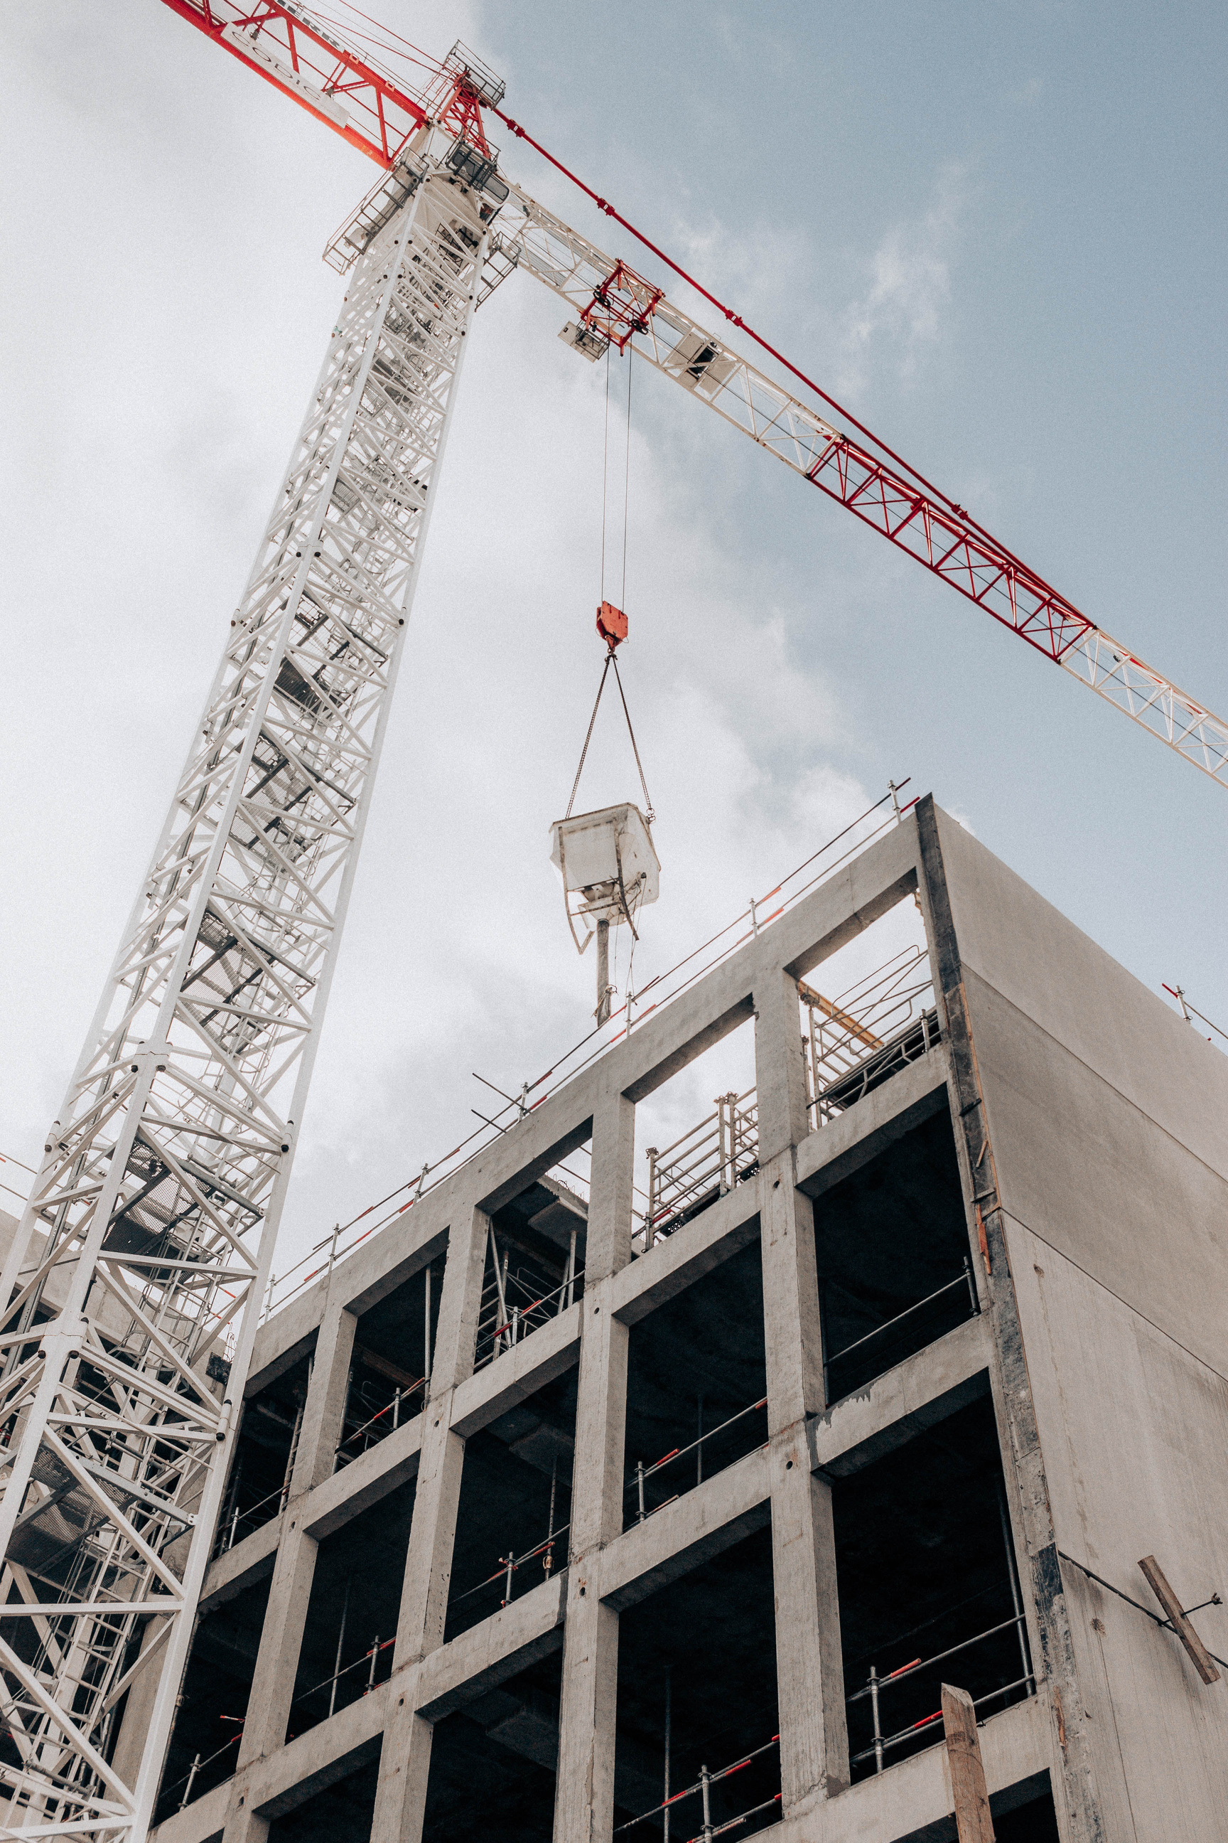
ATA NOTARIAL
CERTIFICAÇÃO DE IMPLEMENTO OU FRUSTRAÇÃO DE CONDIÇÃO NEGOCIAL
Situações a serem certificadas na incorporação Imobiliária:
  Inviabilidade de aprovação do projeto pela municipalidade
  Limitações urbanísticas ou ambientais do terreno
  Custos excessivos para implantação do empreendimento
  Qualquer situação que impossibilite a viabilidade técnica ou financeira
RESOLUTIVA
(art. 127, CC)
SUSPENSIVA
(art. 125, CC)
Exemplo: Contrato de promessa de compra e venda de terreno por incorporadora.
  A condição resolutiva seria aquela em que a incorporadora estipula que se o custo da obra for superior a certo valor, o contrato será automaticamente resolvido.
  Exemplo: Contrato de promessa de compra e venda de terreno por incorporadora.
  A condição suspensiva seria aquela em que o negócio só produzirá efeitos após constatar-se a viabilidade econômica do empreendimento.

Slide 4

ATA NOTARIAL
CERTIFICAÇÃO DE IMPLEMENTO OU FRUSTRAÇÃO DE CONDIÇÃO NEGOCIAL
Compromissos de Compra e Venda
  A opção do usuário no exercício da faculdade do artigo 7-A da Lei 14.711 para Compromissos de Compra e Venda ou no rito do artigo 251-A da 6.015.

Slide 5

ATA NOTARIAL
CERTIFICAÇÃO DE IMPLEMENTO OU FRUSTRAÇÃO DE CONDIÇÃO NEGOCIAL
Compromissos de Compra e Venda
  A opção do usuário no exercício da faculdade do artigo 7-A da Lei 14.711 para Compromissos de Compra e Venda ou no rito do artigo 251-A da 6.015.

Slide 6
ATA NOTARIAL
CERTIFICAÇÃO DE IMPLEMENTO OU FRUSTRAÇÃO DE CONDIÇÃO NEGOCIAL
Compromissos de Compra e Venda
  A opção do usuário no exercício da faculdade do artigo 7-A da Lei 14.711 para Compromissos de Compra e Venda ou no rito do artigo 251-A da 6.015.

Slide 7
ATA NOTARIAL
CERTIFICAÇÃO DE IMPLEMENTO OU FRUSTRAÇÃO DE CONDIÇÃO NEGOCIAL
Compromissos de Compra e Venda
  A opção do usuário no exercício da faculdade do artigo 7-A da Lei 14.711 para Compromissos de Compra e Venda ou no rito do artigo 251-A da 6.015.

Slide 8

O REGISTRADOR DE IMÓVEIS QUANDO CHEGA UM TÍTULO:
MEMORIAL DE INCORPORAÇÃO (QUE PODE SER FEITO POR ESCRITURA PÚBLICA)
MEMORIAL DE INCORPORAÇÃO (QUE PODE SER FEITO POR ESCRITURA PÚBLICA)
QUANDO O TÍTULO É NOTARIAL
QUANDO O TÍTULO NÃO É NOTARIAL

Slide 9
O NOTÁRIO
NAS INCORPORAÇÕES
IMOBILIÁRIAS
ACORDOS COM O TERRENISTA (CONTA NOTARIAL + ATA NOTARIAL DO 7A)
AQUISIÇÃO DO TERRENO (ESCRITURAS PÚBLICAS)
INCORPORAÇÃO IMOBILIÁRIA
ALIENAÇÃO FIDUCIÁRIA SUPERVENIENTE
MEMORIAL DE INCORPORAÇÃO (QUE PODE SER FEITA POR ESCRITURA PÚBLICA)
MEMORIAL DE INCORPORAÇÃO (QUE PODE SER FEITO POR ESCRITURA PÚBLICA)
MEMORIAL DE INCORPORAÇÃO (QUE PODE SER FEITO POR ESCRITURA PÚBLICA)
OUTORGA DOS TÍTULOS DEFINITIVOS

Slide 10








ALIENAÇÃO FIDUCIÁRIA SUPERVENIENTE
BENEFÍCIOS:
  Maior segurança;
  Maior controle do fluxo de caixa;
  Facilitação na cessão de crédito ao investidor.
O adquirente formaliza um empréstimo com o banco de R$ 900.000,00, cuja garantia é o próprio imóvel
O adquirente quer comprar o imóvel da incorporadora
Imóvel no valor de R$ 1.000.000,00
O valor é repassado integralmente à Incorporadora
Pro Soluto: Adquirente financia diretamente com a Incorporadora
Cessão de Crédito a agentes financeiros, mas com lastro
Garantia real: propriedade superveniente
* Antecipação de recebíveis

Slide 11

SORTEIO

Slide 12



  COMPRA E VENDA
  Escritura de Venda e Compra;
  Confissão de Dívida
  Garantias Imobiliárias;

Slide 13

  PERMUTA FÍSICA
  Escritura de Compra e Venda;
  Confissão de Dívida com Promessa de Dação em Pagamento;
  OU Escritura de Permuta;
  Escritura de Atribuição de Unidades– art. 39;
  Garantias Imobiliárias;
  Vistoria de Entrega.

Slide 14

  PERMUTA FINANCEIRA
  Escritura de Compra e Venda;
  Confissão de Dívida;
  Garantias.

Slide 15
  INCORPORAÇÃO POR MANDATO
  Escritura Pública (LF nº 4.591/1964, §1º do art. 31 e CC art. 657);
  Poderes para concluir todos os negócios tendentes à alienação das frações ideais de terreno
  Revogação;
  EXCEÇÃO AO INSTRUMENTO PÚBLICO – em caso de inadimplemento da obrigação da outorga do correspondente contrato relativo à fração ideal de terreno, do contrato de construção e da convenção de condomíniom a carta-proposta ou o documento de ajuste preliminar poderão ser averbados no Registro de Imóveis, averbação que conferirá direito real oponível a terceiros, com o consequente direito à obtenção compulsória do contrato correspondente

Slide 16


OBRIGADO!

